Slide 1

Nghiên cứu tập dữ liệu Men (Yeast)
TRƯỜNG ĐẠI HỌC CẦN THƠ
TRƯỜNG CÔNG NGHỆ THÔNG TIN & TT
Mechine learning

Slide 2
Thành viên nhóm
Nguyễn Thanh Nhường B2014682
Nguyễn Quốc Thánh B2014699

Slide 3
Giới thiệu vấn đề
1
4
Mô hình huấn luyện
Giới thiệu tập dữ liệu và tiền xử lý dữ liệu
2
Nội dung
5
Kết luận
Phương pháp huấn luyện
3
6
Hướng phát triển

Slide 4
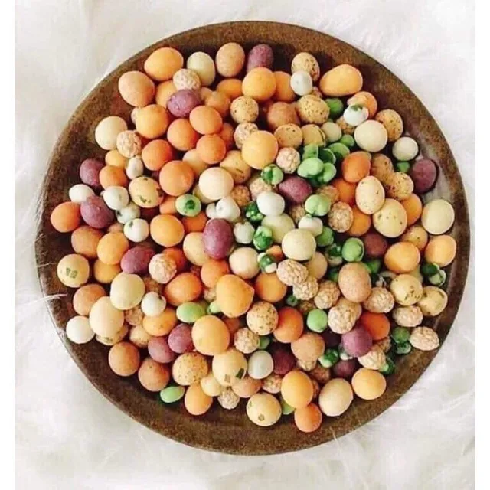
Giới thiệu vấn đề:

Slide 5
Giới thiệu vấn đề:
Phân tích gen bằng phương pháp truyền thống
Phức tạp
Tốn kém
Mất thời gian

Slide 6
2. Giới thiệu về tập dữ liệu Yeast
1.484 Mẫu Gen
8 Thuộc tính
Phân thành 10 lớp
Không cân bằng

Slide 7
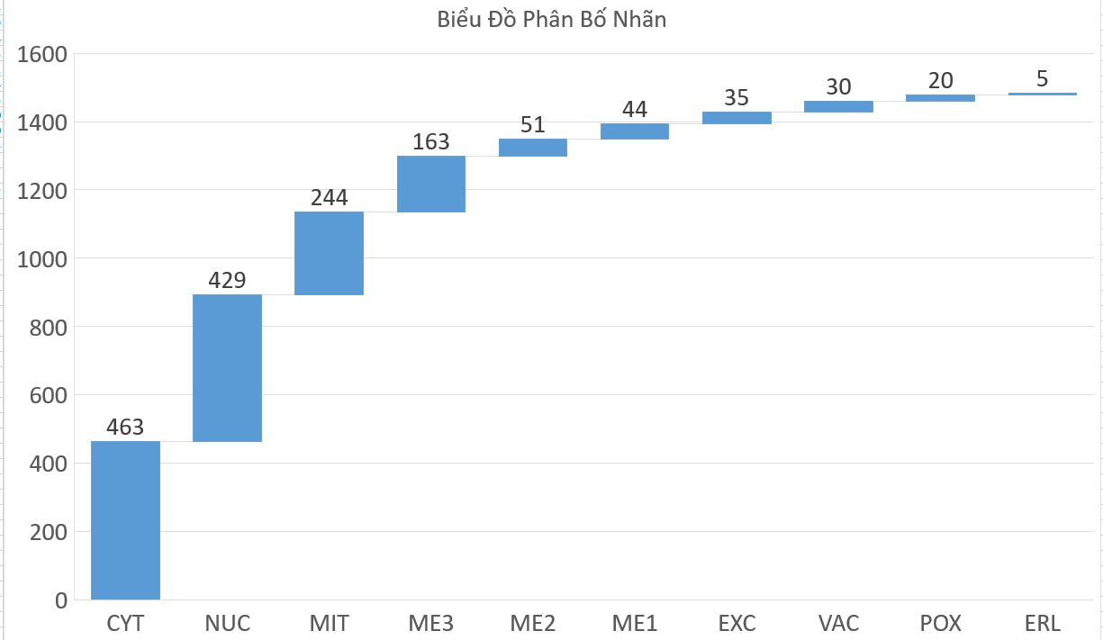
Notes:
CYT: protein nằm trong tế bào.
NUC: protein được tìm thấy trong nhân tế bào.
MIT: protein nằm trong màng nội của tế bào.
ME3: protein được nhúng trong màng tế bào và không có tín hiệu N-teminal.
ME2: protein được nhúng trong màng tế bào và có tín hiệu chưa được cắt.
ME1: protein được nhúng trong màng tế bào và có tín hiệu đã được cắt.
EXC: protein được tiết ra ngoài tế bào
VAC: protein được tìm thấy trong các túi chứa của tế bào
POX: protein được tìm thấy trong bầu phản ứng peroxisome
ERL: protein được tìm thấy trong bề mặt của reticulum endoplasmic.

Slide 8
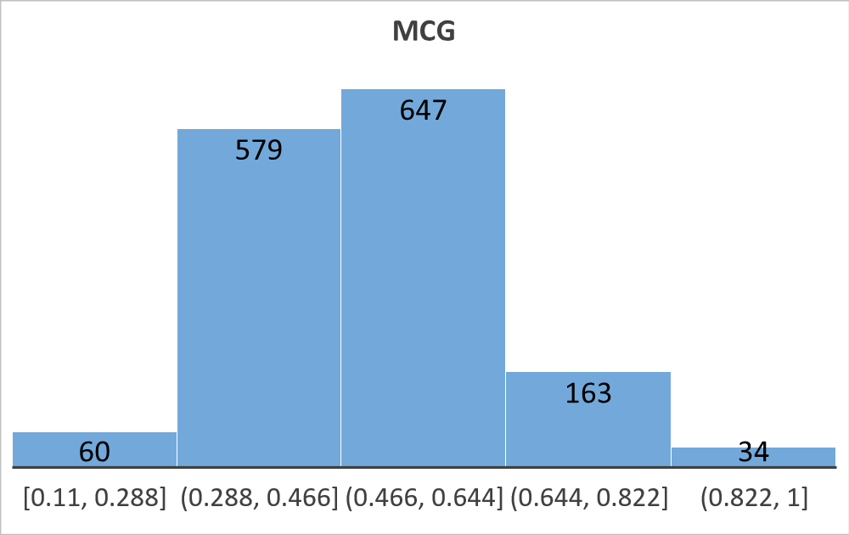
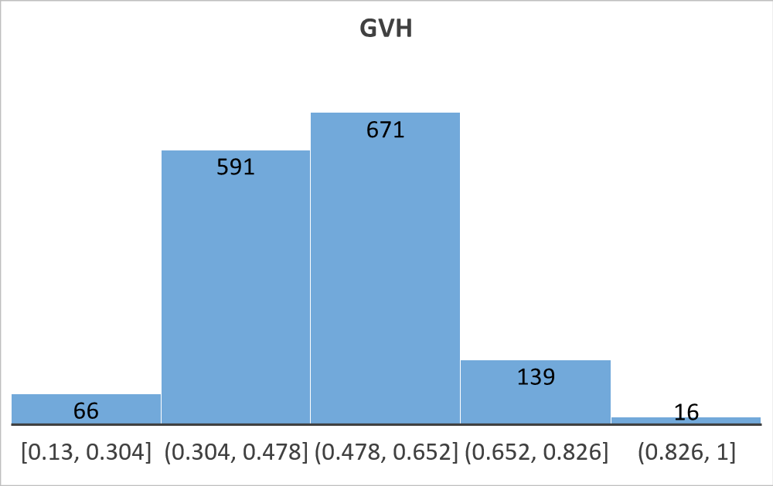
Phân Bố Các Thuộc Tính:
Khoảng cách giữa các cặp amino axit liền kề
Độ khác biệt giữa protein ở các nhóm men
Notes:
16

Slide 9
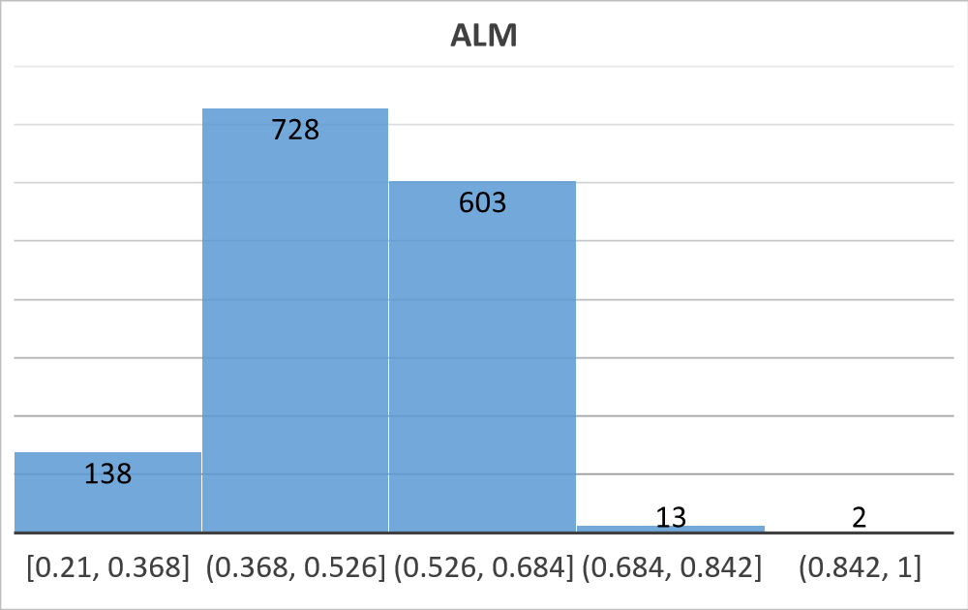
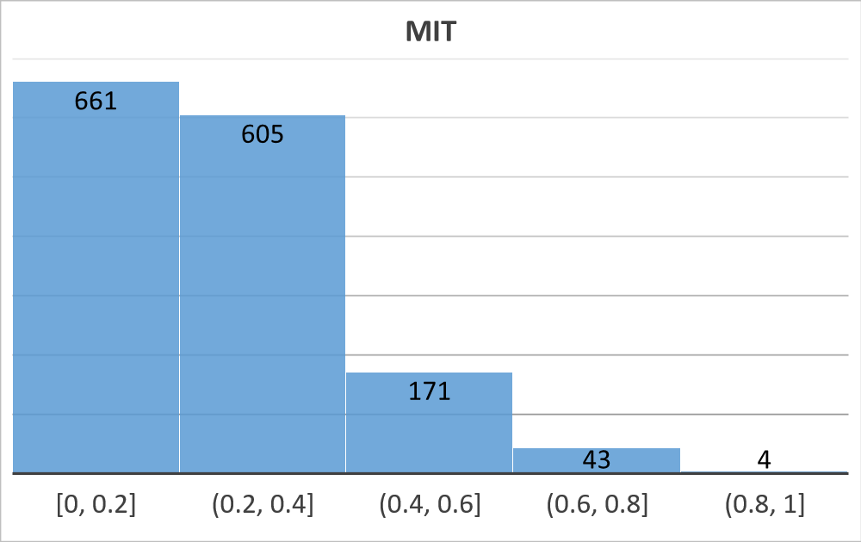
Phân Bố Các Thuộc Tính:
Tỉ lệ các axit amin bên trong protein thường không tạo ra năng lượng điện từ
Độ khác biệt giữa các protein có chứa trong những nơi khác nhau của tế bào

Slide 10
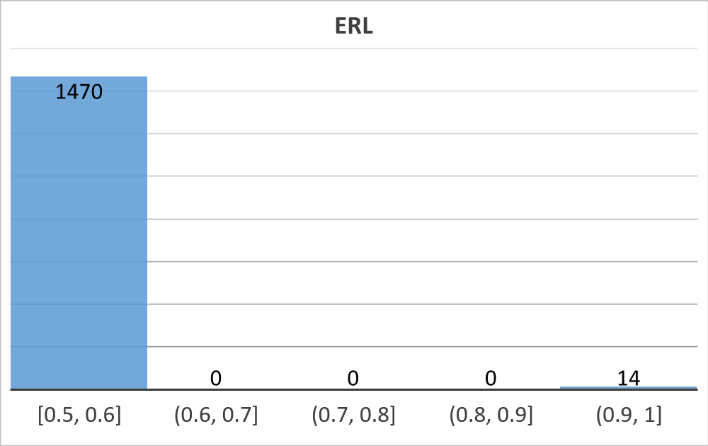

Phân Bố Các Thuộc Tính:
Tỉ lệ axit amin hydrophobic bên trong các protein
Tỉ lệ axit amin được cung cấp bởi các protein nội sinh

Slide 11
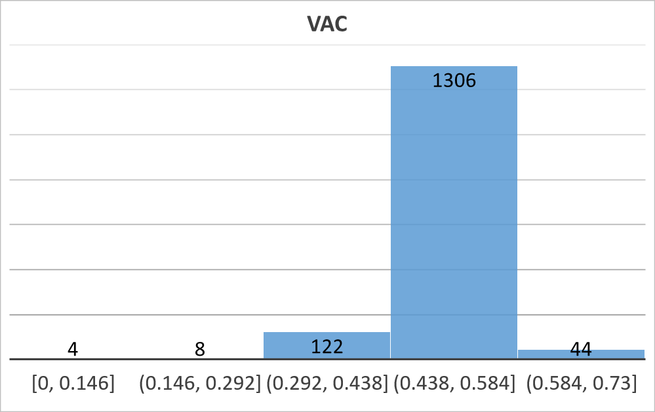
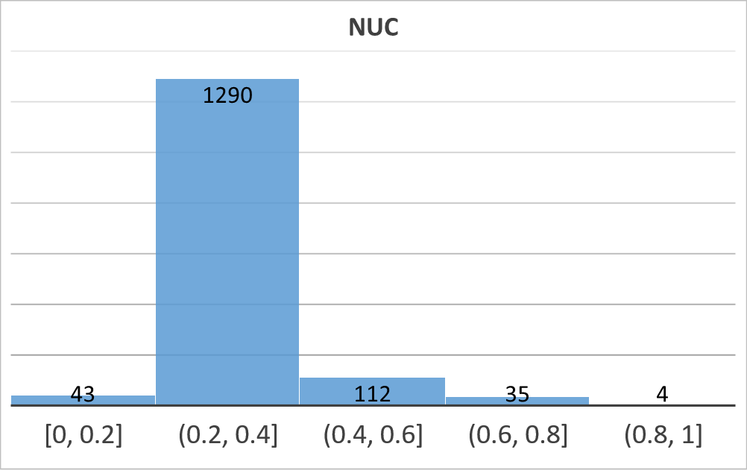
Phân Bố Các Thuộc Tính:
Tỉ lệ axit amin bên trong protein chứa trong không bào
Tỉ lệ axit amin bên trong protein chứa trong hạt nhân

Slide 12


Tiền xử lý dữ liệu
Kiểm tra và gỡ bỏ mẫu bị thiếu
Chuẩn hoá giá trị thuộc tính về cùng phạm vi
Kiểm tra và loại bỏ nhãn không cần thiết
Phân chia dữ liệu thành tập huấn luyện và kiểm thử

Slide 13

3. Phương pháp huấn luyện
Tận dụng được hết dữ liệu
Giảm thiểu hiện tượng overfitting
K-Fold
Độ chính xác cao hơn

Slide 14
4. Mô hình huấn luyện:
01
KNN
02
Decision Tree
Giải thuật
Random Forest
03

Slide 15
4.1 KNN
1
Thêm dữ liệu cần xét vào trong tập
Bước
2
Tính khoảng cách giữa dữ liệu đang xét và tất cả dữ liệu khác trong tập huấn luyện
3
Chọn k láng giềng gần nhất
4
Dự đoán nhãn
Notes:
KNN là phương pháp phân loại và dự đoán dữ liệu dựa trên khoảng cách
Dự đoán nhãn bằng cách chọn nhãn xuất hiện nhiều nhất trong k láng giềng gần nhất

Slide 16
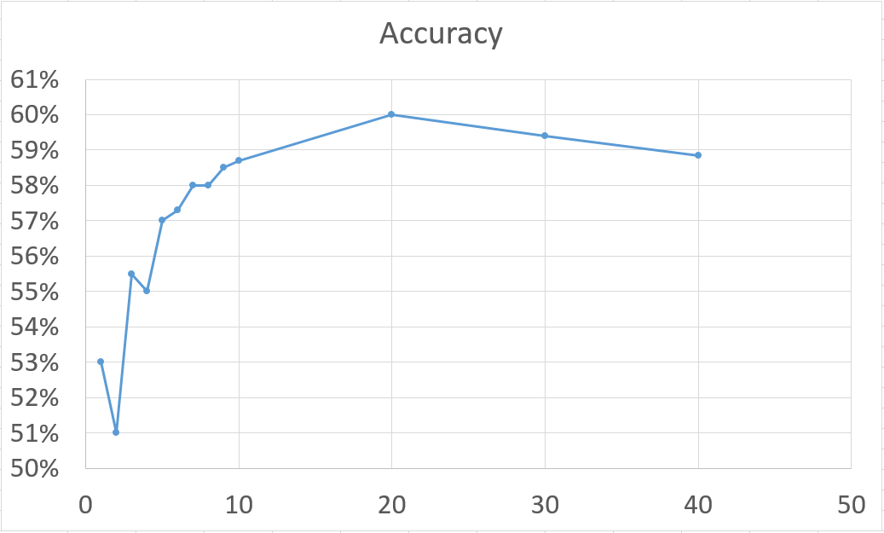
Biểu đồ biểu thị độ chính xác với giá trị k tương ứng của giải thuật KNN

Slide 17
4.2 Decision Tree
1
Chọn thuộc tính quan trọng nhất để chia tập dữ liệu
Bước
2
Xây dựng cây con cho tập con
3
Lặp lại các bước 1 và 2 đến khi nút lá hoàn toàn là lớp
Notes:
Min 0,5 max 0.54

Slide 18
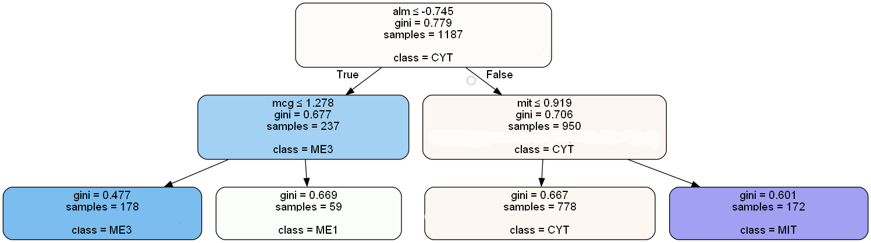
Mô hình cây huấn luyện của giải thuật Decision Tree
Notes:
X =

Slide 19
4.3 Random Forest
1
Chọn ngẫu nhiên 1 tập dữ liệu trong tập ban đầu
Bước
2
Xây dựng một cây quyết định
3
Lặp lại các bước 1 và 2
4
Kết hợp kết quả và dự đoán
Notes:
Random forest là giải thuật dùng cây để dự đoán kết quả từ các luật, với mỗi mẫu dữ liệu được biểu diễn bằng một nút trên cây

Slide 20
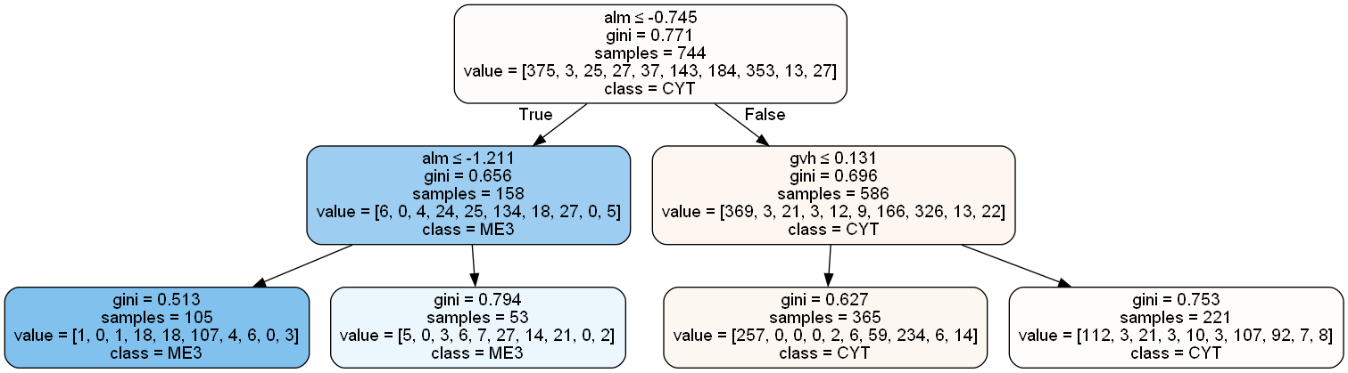
[CYT, ERL, EXC, ME1, ME2, ME3,
MIT, NUC, POX, VAC]
Mô hình cây huấn luyện trên tập ngẫu nhiên 1

Slide 21
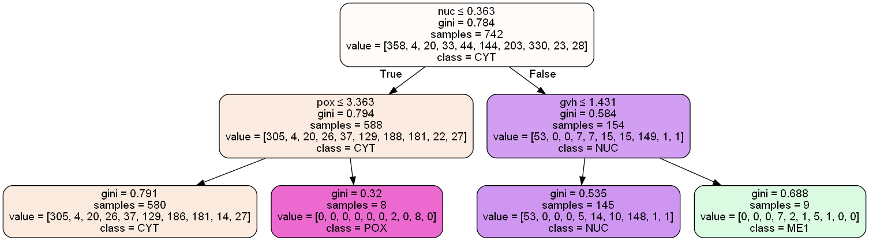
Mô hình cây huấn luyện trên tập ngẫu nhiên 2

Slide 22
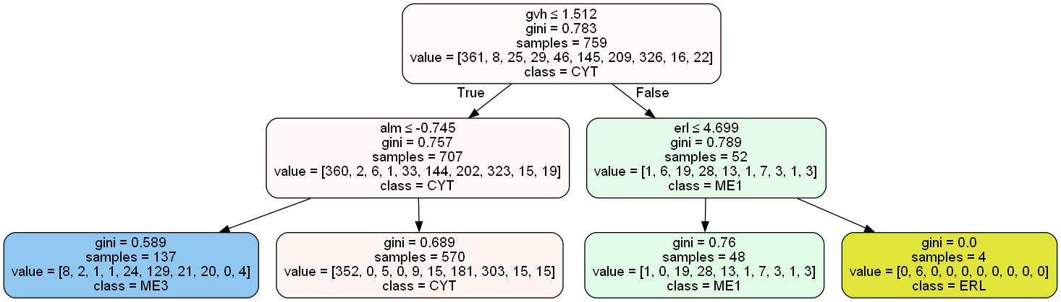
Mô hình cây huấn luyện trên tập ngẫu nhiên 3

Slide 23
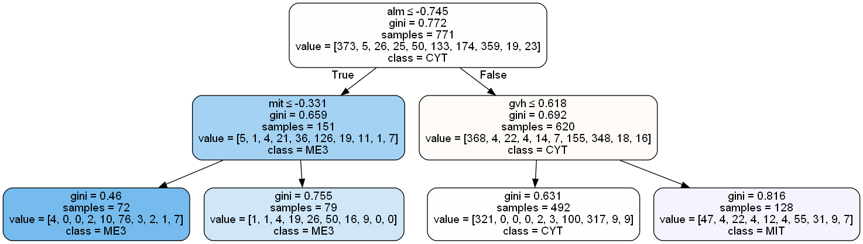
Mô hình cây huấn luyện trên tập ngẫu nhiên 4

Slide 24
Độ chính xác trung bình
5. Kết quả
54%
60%
64%
Decision Tree
KNN
Random Forest
Notes:
Do Random forest có một góc nhìn đa chiều bằng cách tổng hợp rừng cây và cho ra kết quả nên độ chính xác sẽ chuẩn hơn desicion tree

Slide 25
6. Hướng phát triển
Kết hợp nhiều mô hình huấn luyện để so sánh mô hình
Tiếp tục cải thiện tập dữ liệu
Áp dụng các phương pháp học sâu
Notes:
Kết hợp mô hình huấn luyện -> làm tăng độ chính xác. Cải thiện tập dữ liệu -> cân bằng lại nhãn. Áp dụng phương pháp học sâu để cải thiện độ chính xác cho mô hình

Slide 26
Tài liệu tham khảo
Giáo trình máy học ứng dụng thầy Lưu Tiến Đạo.
Slide bài giảng thầy Lưu Tiến Đạo.
UCI Machine Learning Repository: Yeast Data Set
Yeast data set | Kaggle

